Slide 1



“SOMOS MOLINEROS, SOMOS PUNTUALES”
VICERRECTORADO ACADÉMICO

Slide 2
Taller
Aplicaciones para promover la participación
Facilitadores:
Diego Párraga
Rosa Calderón
VICERRECTORADO ACADÉMICO

Slide 3

Objetivos de la sesión
Divertirnos y aprender
Reflexionar sobre las acciones que realizo como docente para promover la participación de mis estudiantes.
Conocer las aplicaciones (apps) que se pueden utilizar para promover la participación activa de los estudiantes.
Conocer y utilizar las herramientas de las apps: Kahoot y Socrative

Slide 4

certificación
Asistencia completa al taller (3 horas)
Participar activamente en el taller
Realizar el trabajo encomendado por el facilitador

Slide 5

Reflexionemos…
Comparte con el/la colega de tu costado las siguientes preguntas:

Slide 6

¿Cómo suele promover la participación de sus estudiantes en clase?
¿Todos los estudiantes suelen participar activamente en sus clases? ¿De qué manera lo hacen?
¿Conoce alguna(s) aplicación(es) que se puede(n) utilizar para promover la participación de los estudiantes en clase? ¿Cuál es(son)?

Slide 7
Aplicaciones para promover la participación

Slide 8


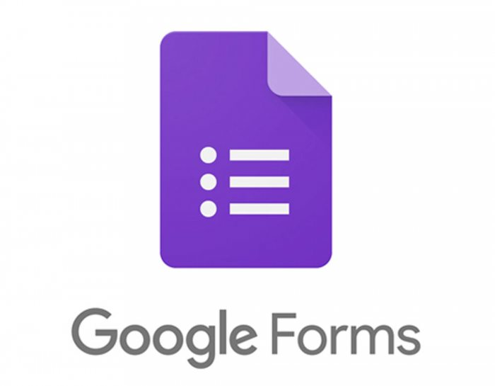
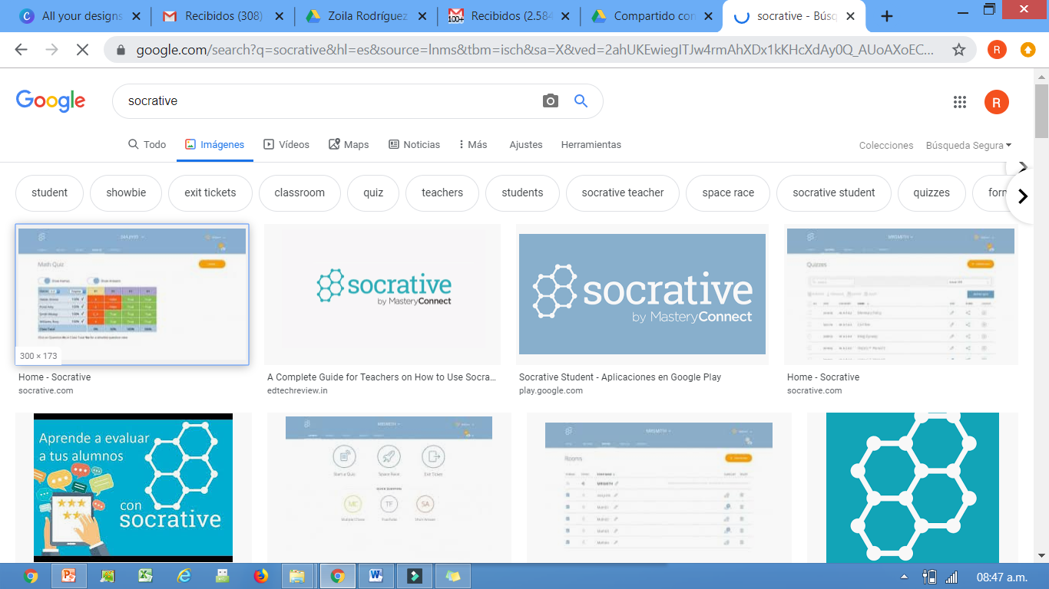

Aplicaciones para promover la participación
Google Classroom -> Foro
Google Drive -> Trabajos grupales
Google Formularios -> Realizar pruebas
Socrative -> Realizar preguntas y/o evaluaciones en tiempo real
Kahoot! -> Realizar preguntas y/o evaluaciones en tiempo real

Slide 9
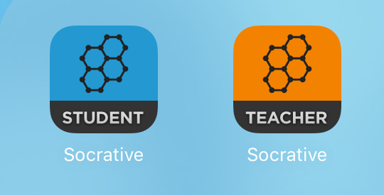
APP: Socrative
Herramienta online que funciona como gestor de la participación de los estudiantes en el aula en tiempo real.
Permite realizar test, evaluaciones, actividades, etc. Asimismo, dichos datos pueden ser manejados fácilmente por el docente.
Existen dos apps para su respectivo acceso: una para el docente y una para el estudiante.

Slide 10
Ventajas de usar socrative
Todo estudiante que cuente con Smartphone puede responder a las preguntas.
Permite dar feedback inmediato a los estudiantes.
Promueve la competitividad entre los estudiantes.
Fomenta el interés y motivación hacia la participación en clase.

Slide 11
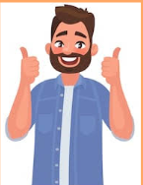
Pasos para utilizar Socrative
Siga las indicaciones del facilitador y del manual enviado a su correo electrónico previamente.

Slide 12
Pasos para utilizar Socrative
Acceso a Socrative
Gestión de prueba
Resultados
Gestión de clase
Aplicación de prueba

Slide 13
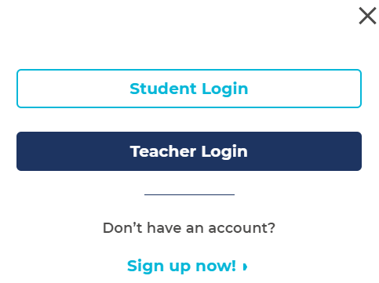
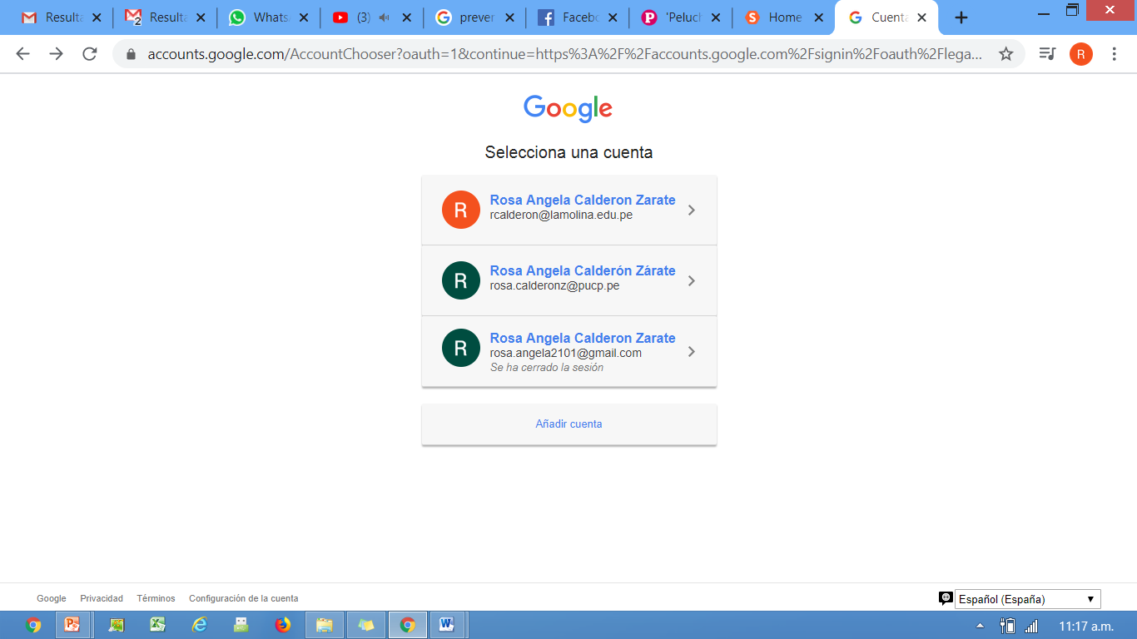
Acceso a Socrative
Ingresar a: www.socrative.com
Introducir
Usuario y contraseña

Slide 14
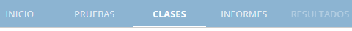
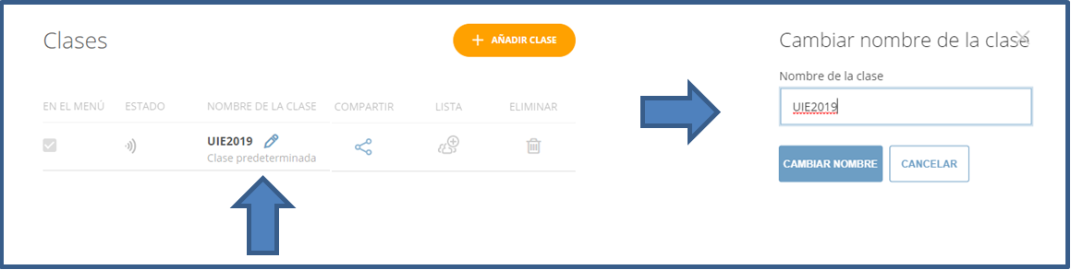
Gestión de clase

Slide 15
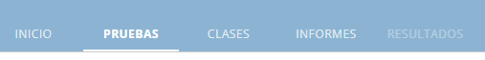
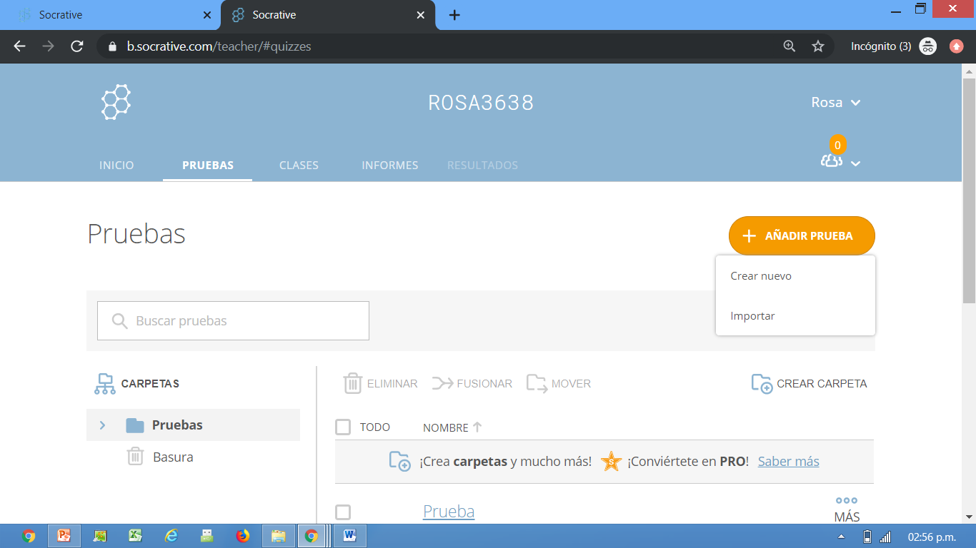
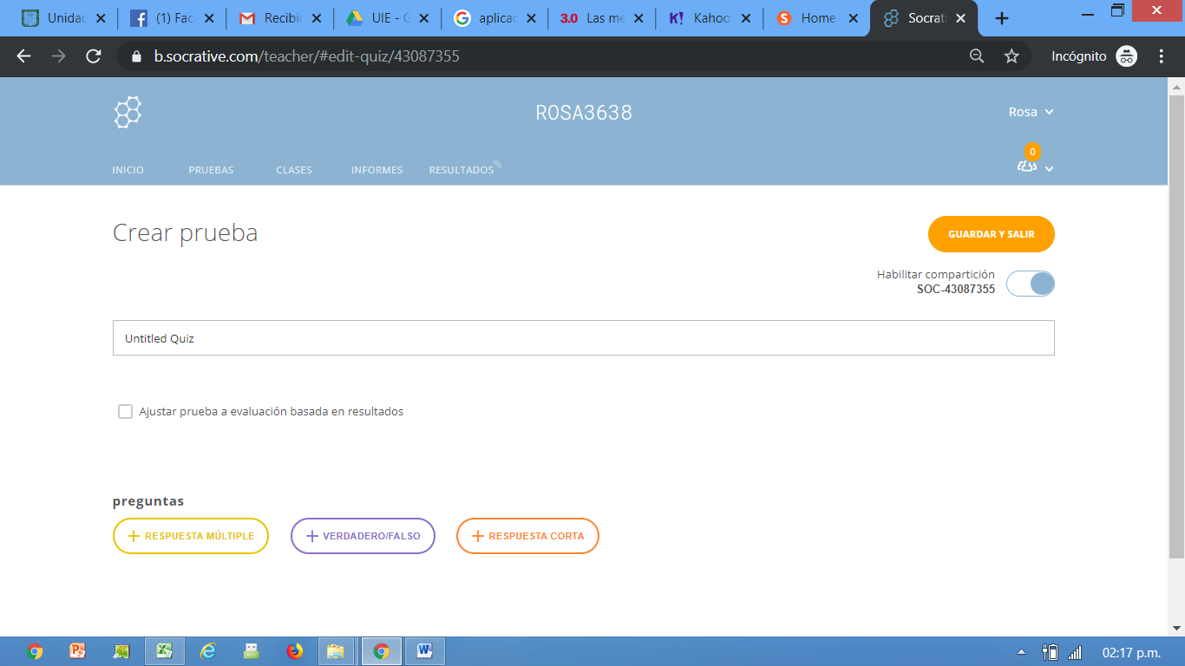
Gestión de prueba
Crear de prueba
1
2
3
Colocar el título

Slide 16
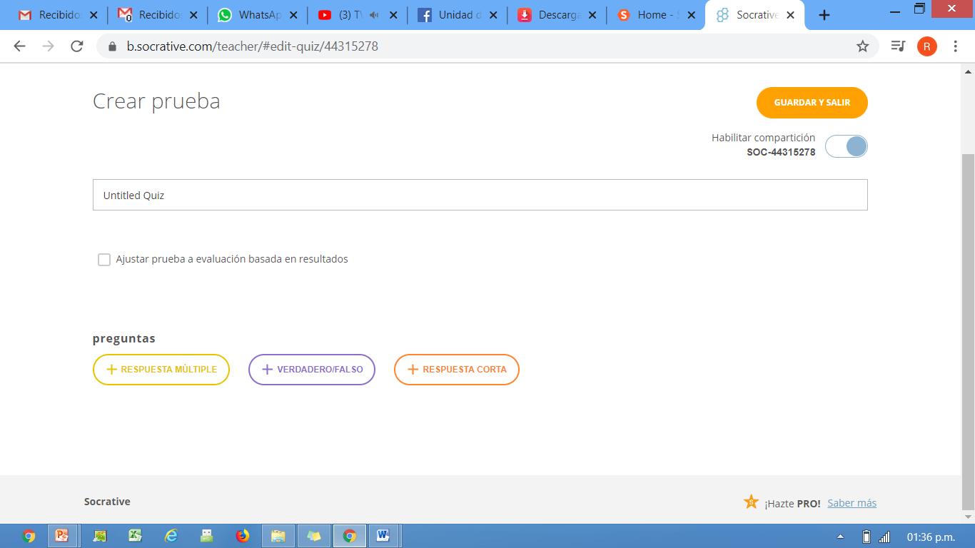
Gestión de prueba
Agregar pregunta

Slide 17
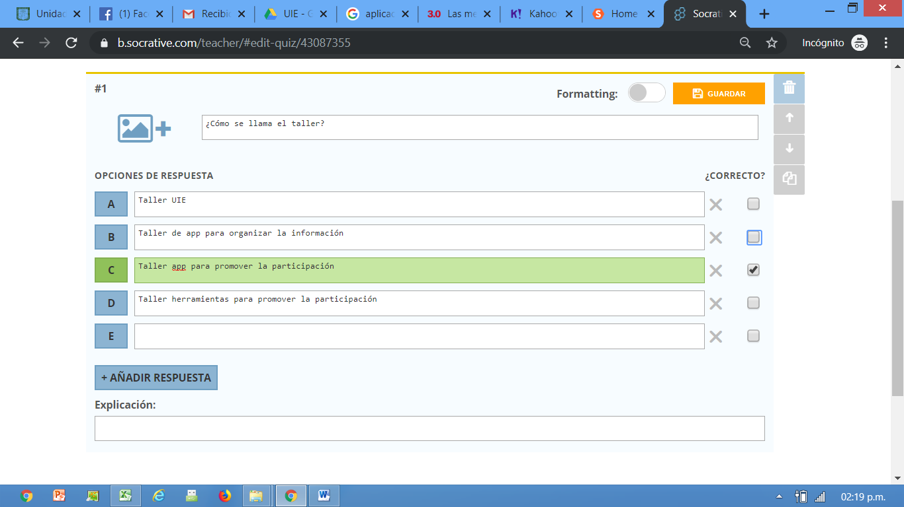
Gestión de prueba

Slide 18
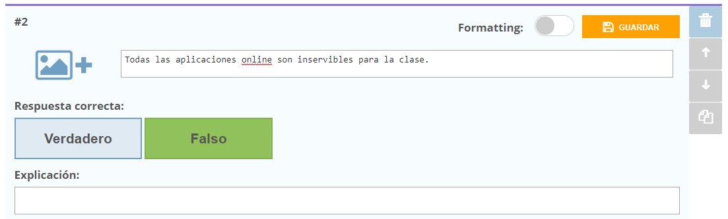
Gestión de prueba

Slide 19
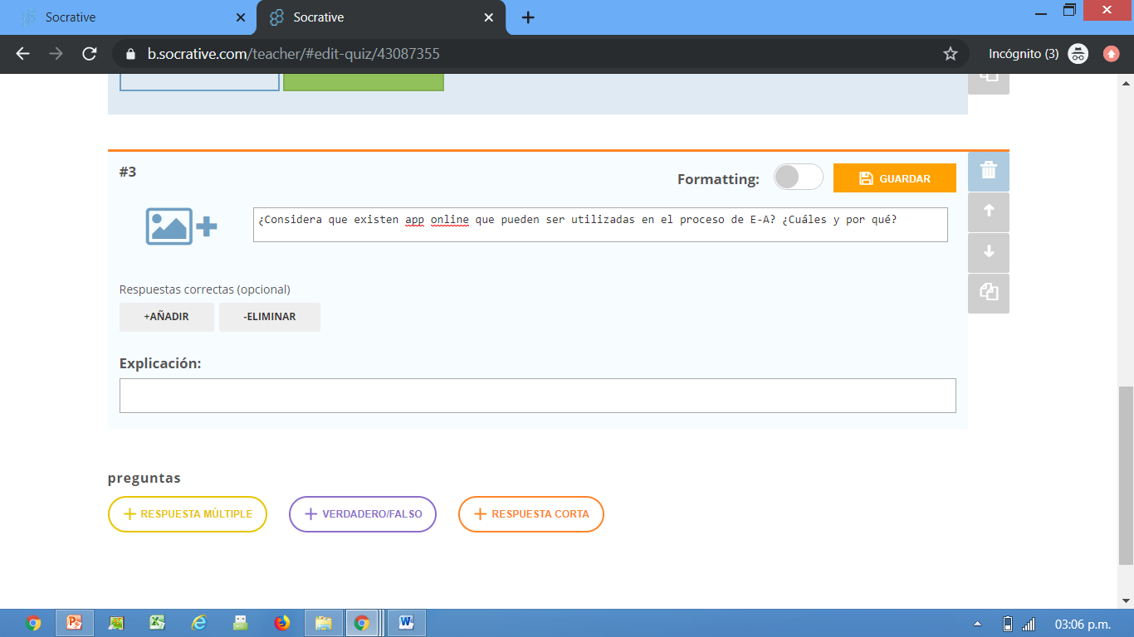
Gestión de prueba

Slide 20
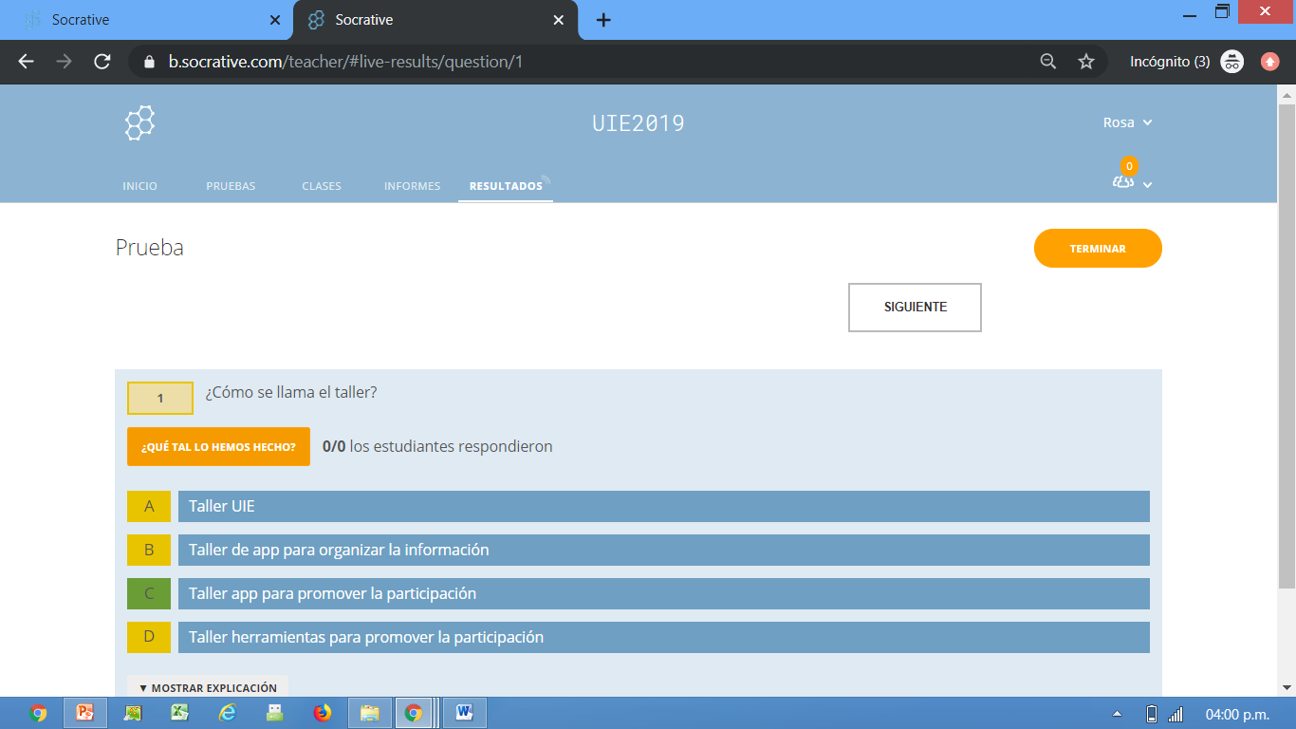
Aplicación de prueba
1
Compartir el código del aula con los estudiantes

Slide 21
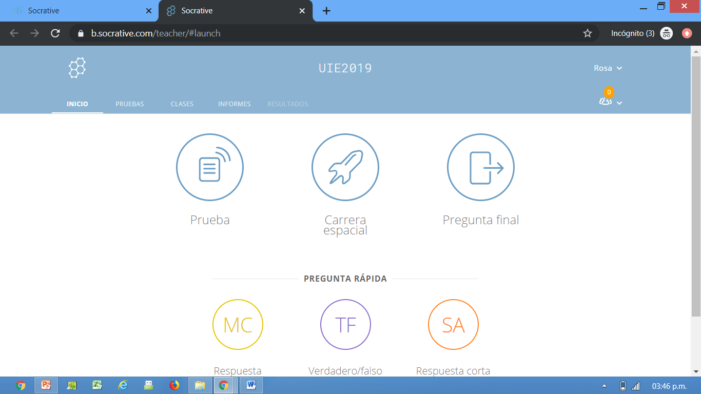
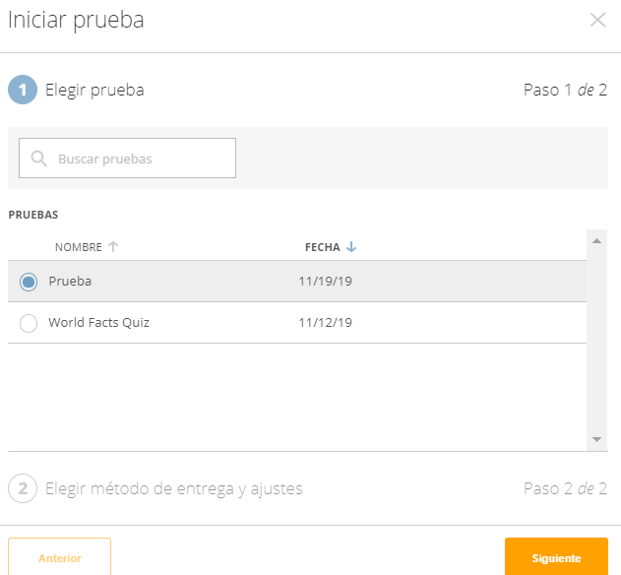
Aplicación de prueba
2
4
Seleccionar la prueba que aplicará
3
Seleccionar la opción

Slide 22
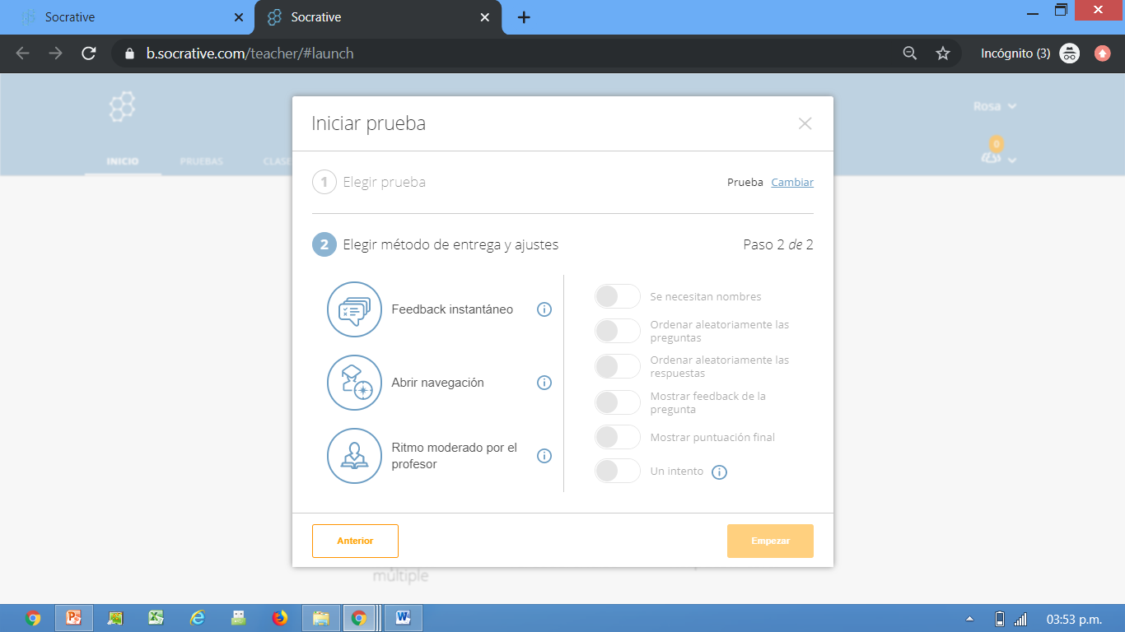
Aplicación de prueba
5
Seleccionar el método de entrega de la prueba y comenzar

Slide 23
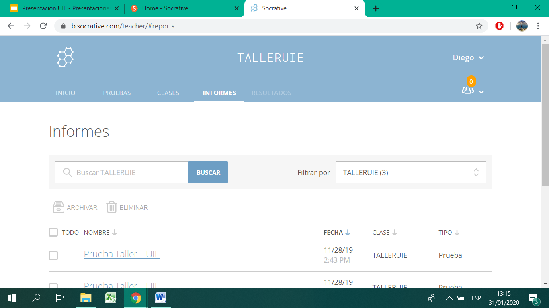
Resultados

Slide 24
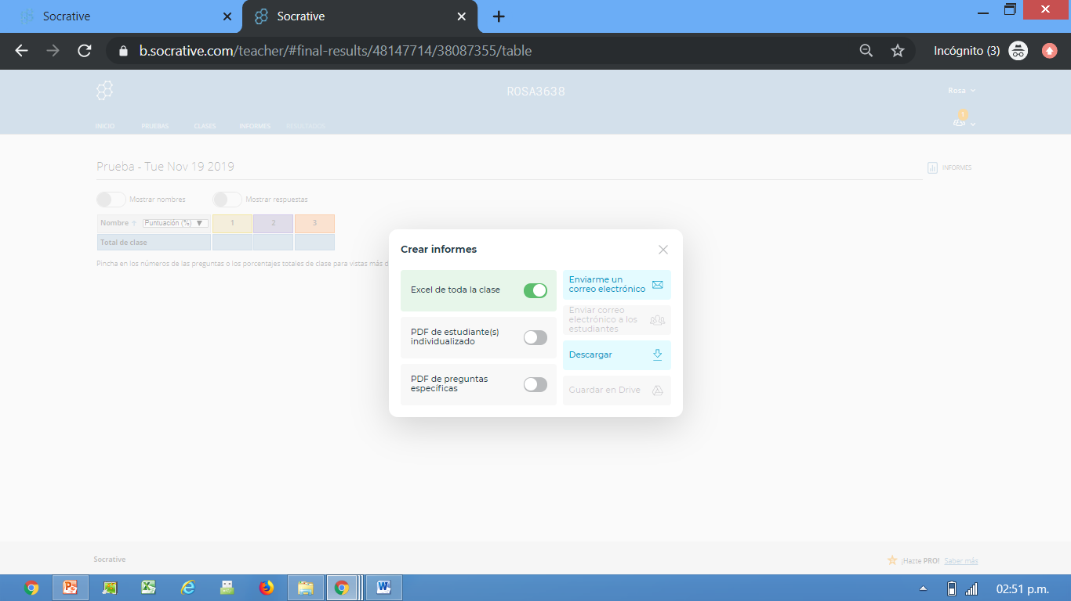
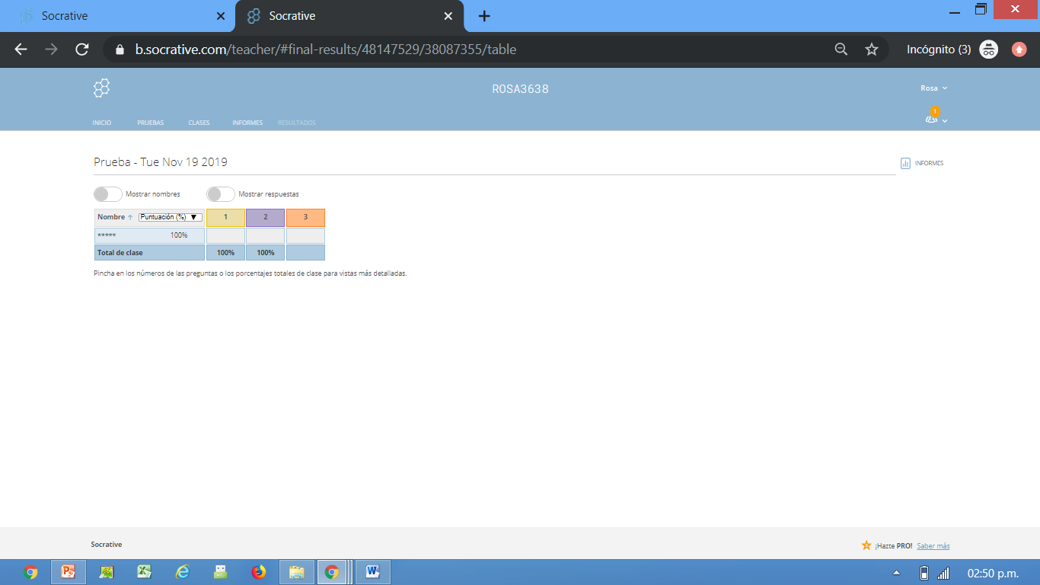
Resultados
1
2
3

Slide 25

Ahora, manos a la obra…

Slide 26
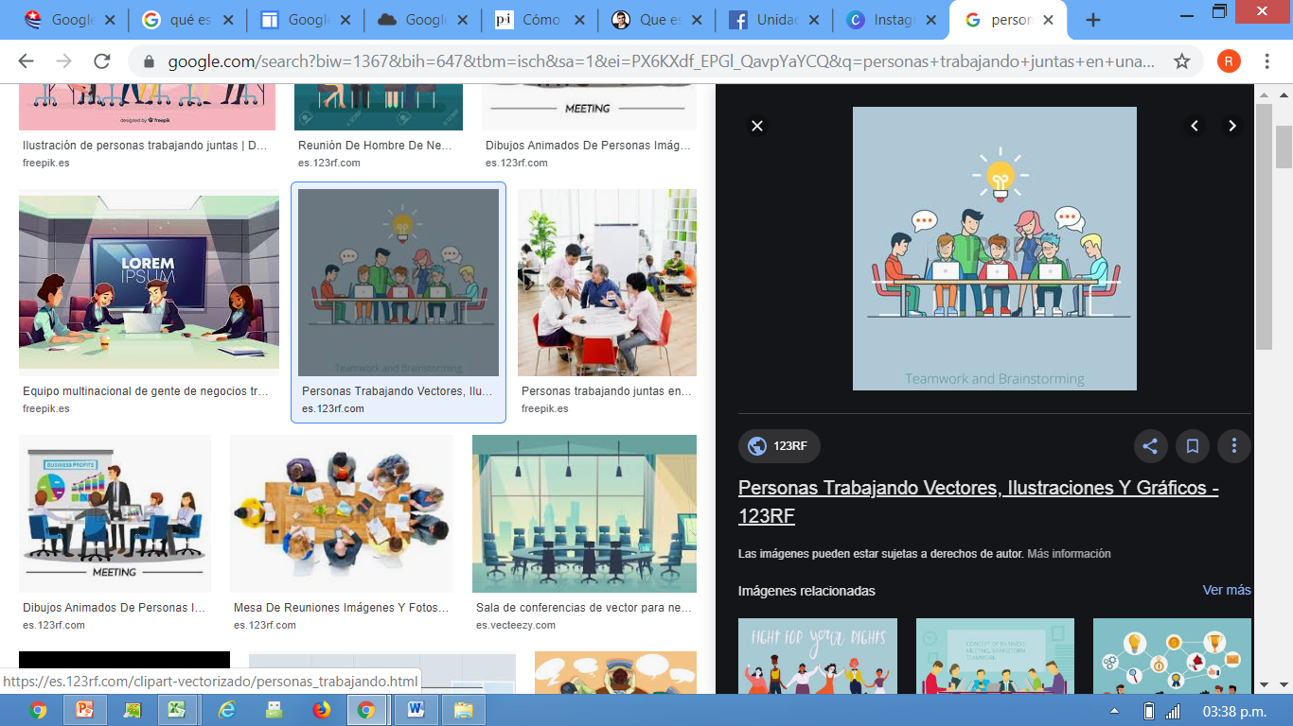
Actividad 1
Crear una prueba utilizando el programa Socrative, utilizando los diferentes tipos de respuesta que se presentaron anteriormente.

Slide 27

APP: Kahoot!
Es una plataforma gratuita que le permite al docente la creación de cuestionarios de evaluación. En ese sentido, se pueden crear concursos en el aula para aprender o reforzar el aprendizaje de los estudiantes.
Actúa como un juego donde el participante obtendrá recompensas, a medida que responde las preguntas de forma correcta, y aquel que obtenga un mayor puntaje será ubicado en lo más alto del ranking.

Slide 28
Ventajas de usar kahoot
Todo estudiante que cuente con Smartphone puede responder a las preguntas.
Promueve la competitividad entre los estudiantes.
Sirve como herramienta de refuerzo.

Slide 29

Pasos para utilizar Kahoot!
Siga las indicaciones del facilitador y del manual enviado a su correo electrónico.

Slide 30
Pasos para utilizar Kahoot!
Acceso a Kahoot!
Aplicación de prueba
Gestión de prueba
Resultados

Slide 31
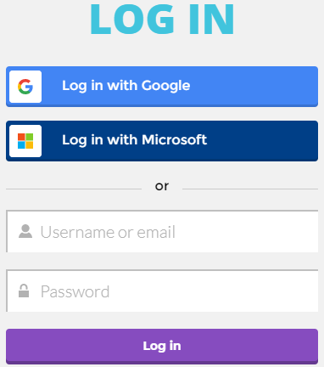
Acceso a Kahoot!
Ingresar a: www.socrative.com
Introducir
Usuario y contraseña

Slide 32
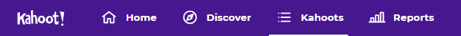

Gestión de prueba
Pruebas creadas por el propio usuario.
Pruebas creadas de forma grupal.
Pruebas seleccionadas como favoritas.
Pruebas compartidas conmigo.
Borradores

Slide 33
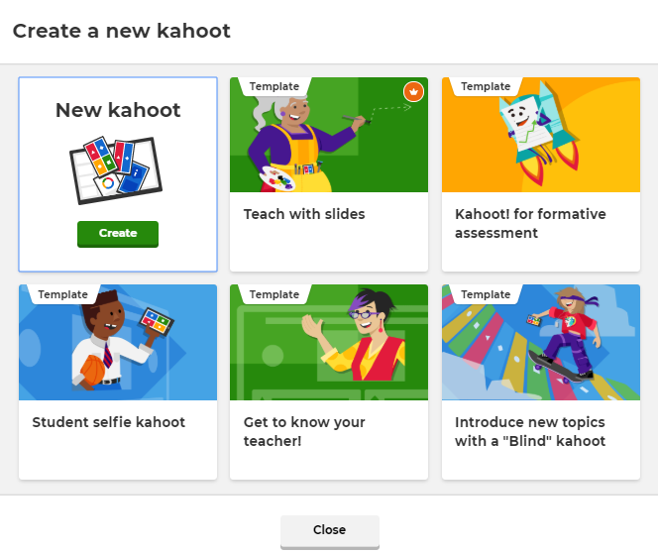
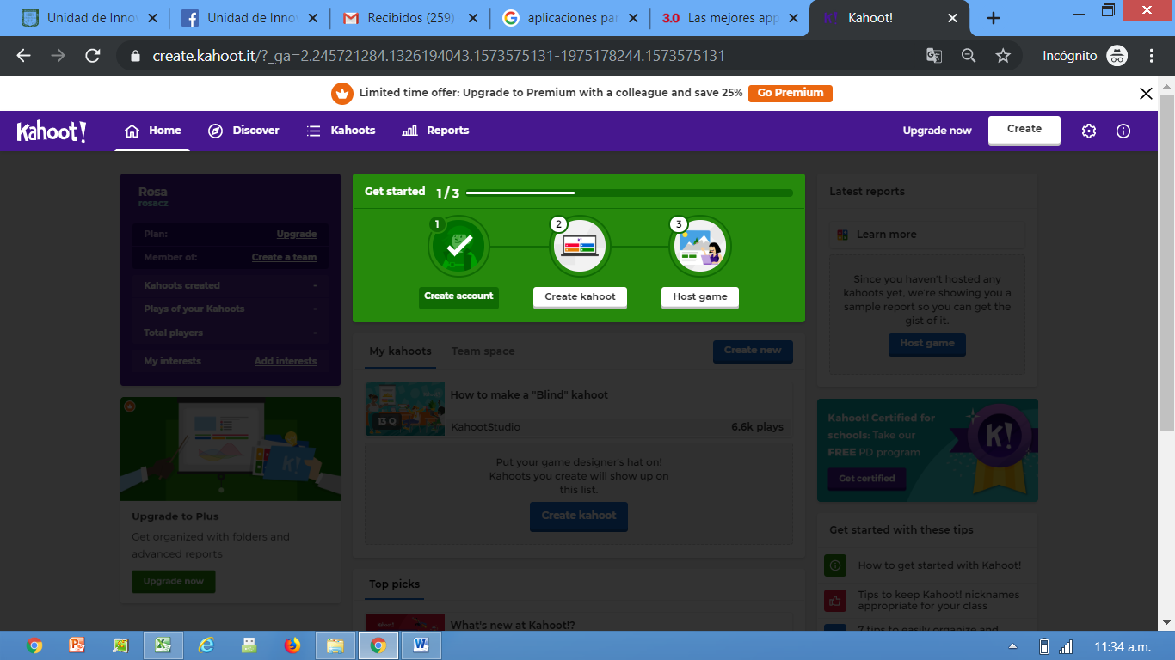
Gestión de prueba
Crear de prueba
2
1

Slide 34
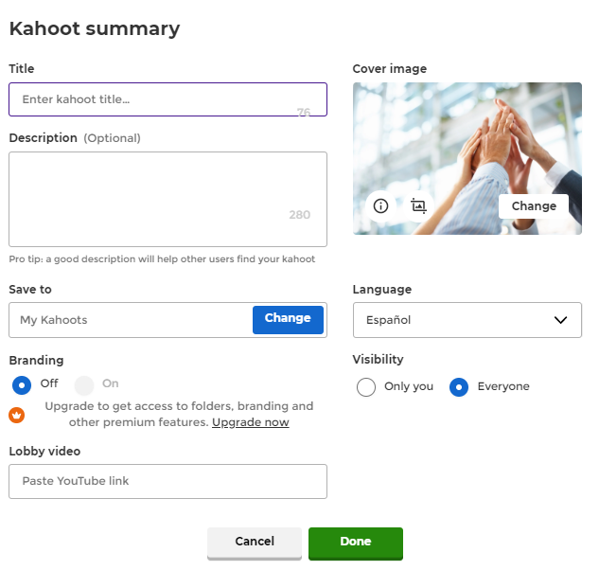
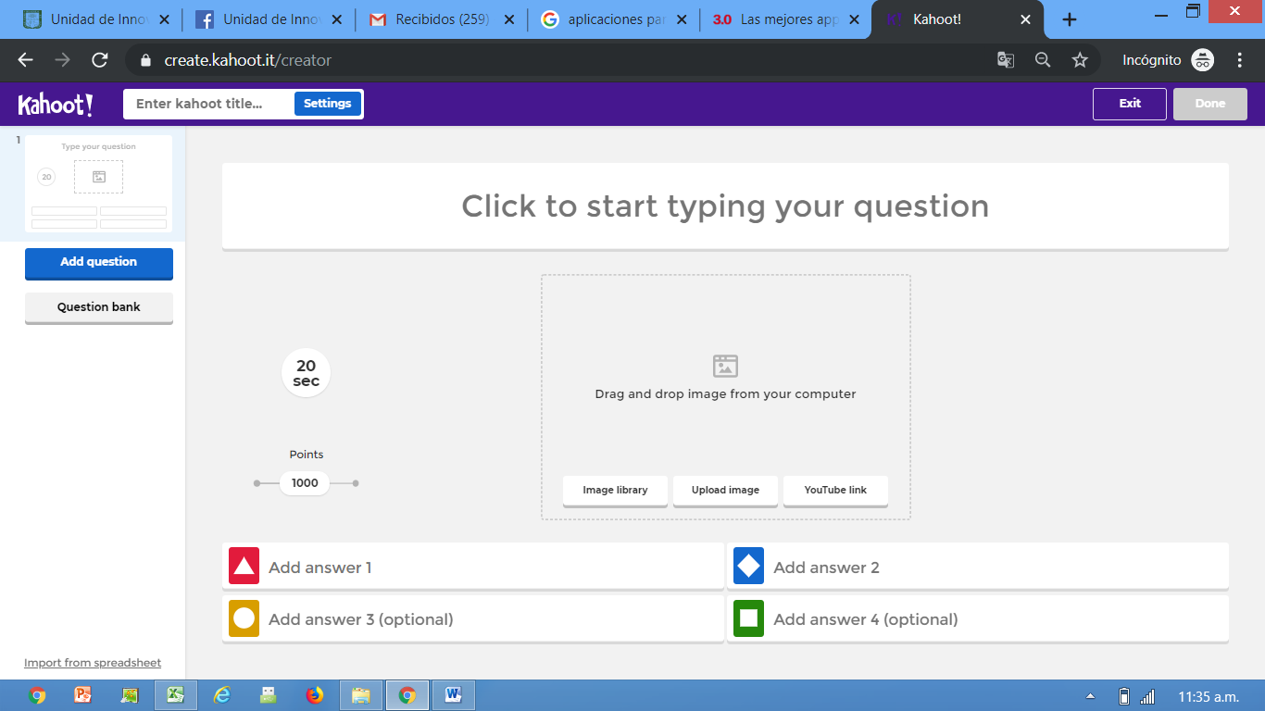
Gestión de prueba
Poner título a la prueba
2
1

Slide 35
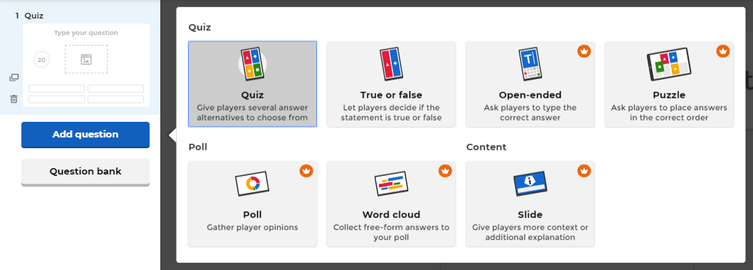
Gestión de prueba
Agregar preguntas
Preguntas de uso libre

Slide 36
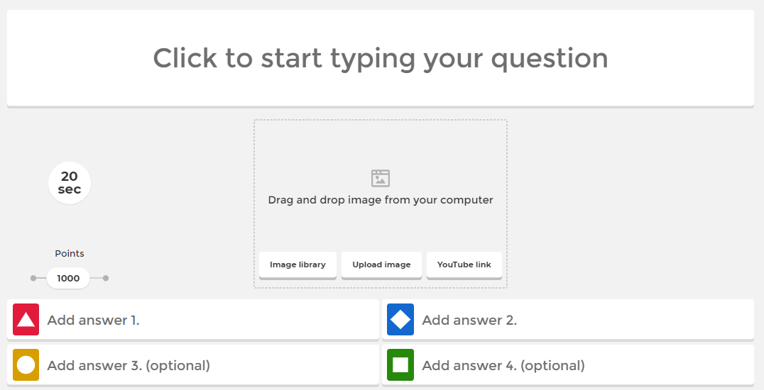
Gestión de prueba
Agregar preguntas
Pregunta de respuesta múltiple
1
4
2
5
3

Slide 37
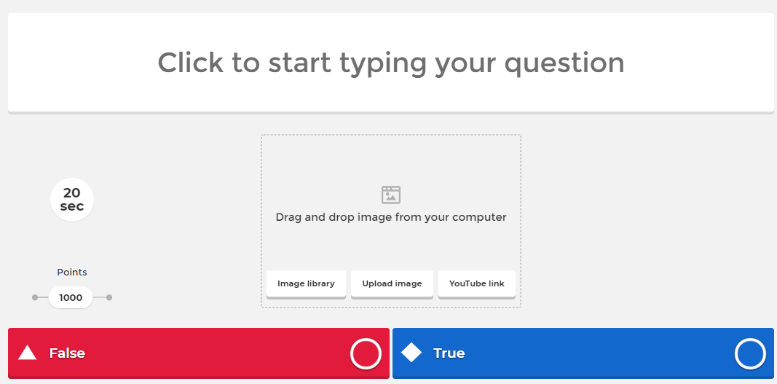
Gestión de prueba
Agregar preguntas
Pregunta de verdadero o falso
1
2
4
5
3

Slide 38
Gestión de prueba
Agregar preguntas
Pregunta de “verdadero o falso”
1
2
4
5
3

Slide 39
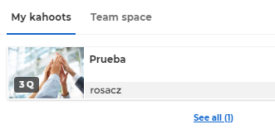
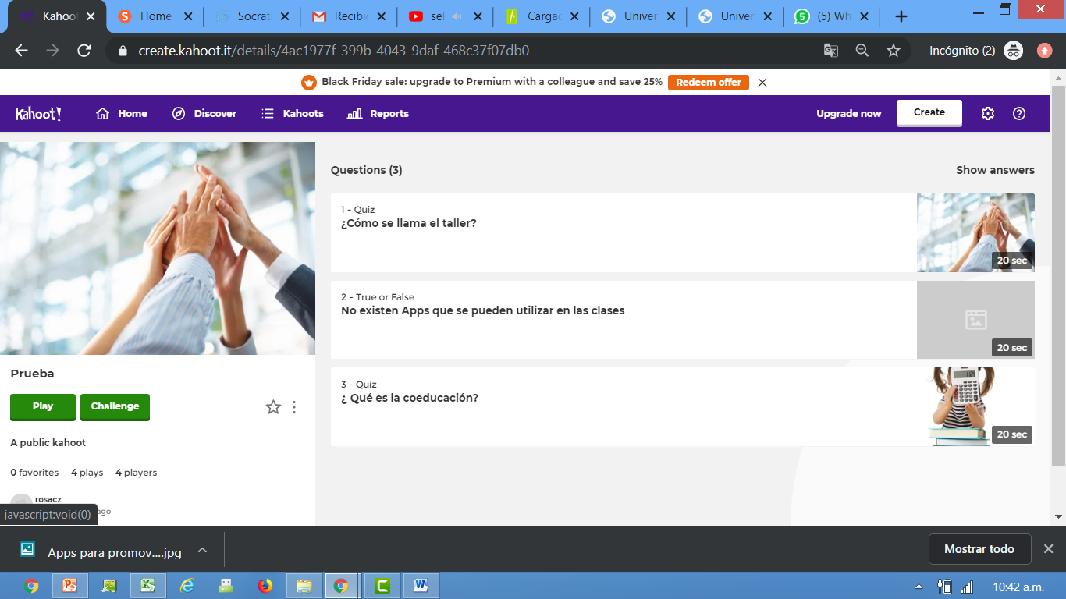
Aplicación de prueba
1
Seleccionar la prueba a utilizar
2
Dar play a la prueba

Slide 40
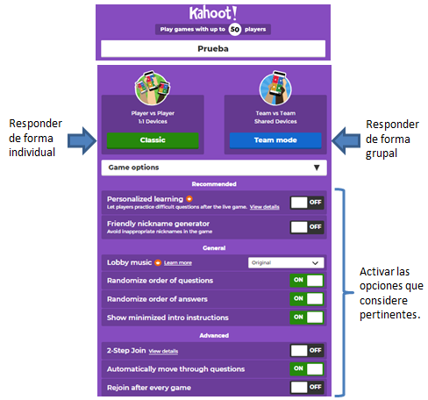
Aplicación de prueba
3
Seleccionar la forma de aplicación

Slide 41
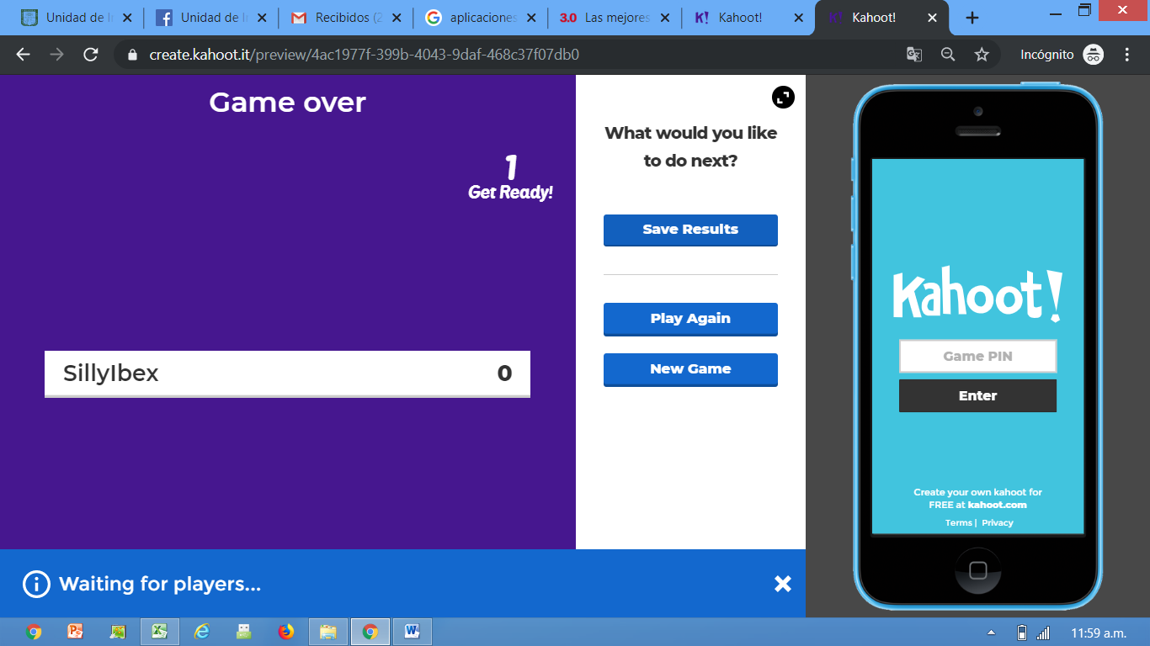
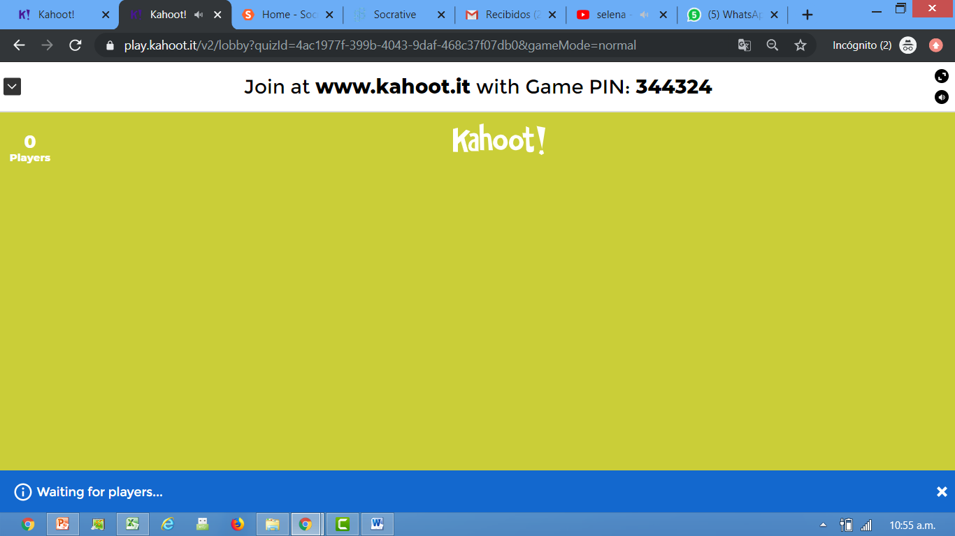
Aplicación de prueba
4
Compartir el código del aula con los estudiantes.
5
Guardar las respuestas al término de la prueba.

Slide 42
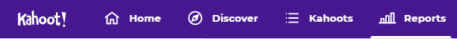
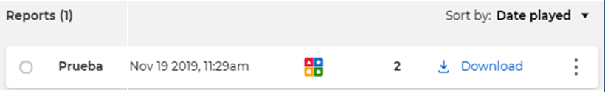
Resultados

Slide 43
Actividad 2
Crear una prueba utilizando los dos tipos de respuestas vistos anteriormente, desde la aplicación Kahoot!

Slide 44




Teléfono 614 7800 anexo 435
uie@lamolina.edu.pe
www.lamolina.edu.pe/innovacioneducativa
VICERRECTORADO ACADÉMICO

